Slide 1
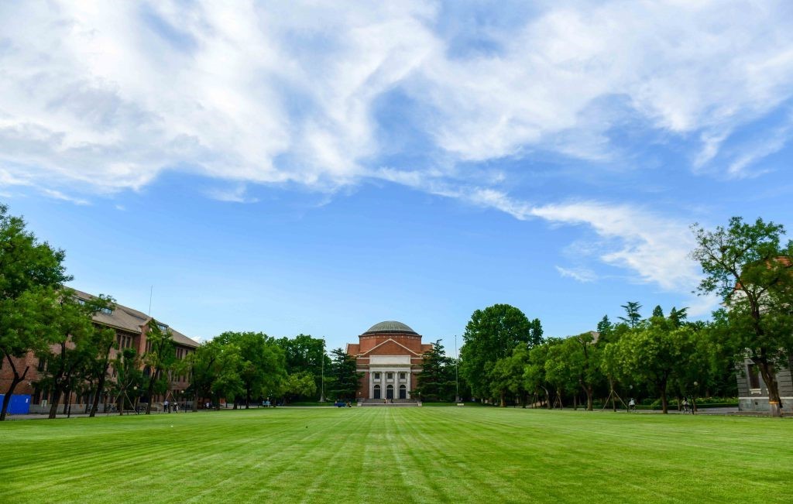


C语言程序设计课期末大作业答辩
基于C语言和OpenGL的热传导可视化仿真
答辩人：侯肇帮 钱学森力学班1

Slide 2
目录
01
选题分析
02
涉及的知识点
03
热传导计算简介
04
OpenGL实现方式
05
选题难点处理
06
感想与展望

Slide 3

1
第
部分
选题分析

Slide 4
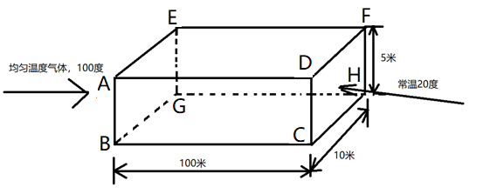
01
选题分析
对于一个长度为100米宽度10米高度5米的纯铜金属棒，示意图如下：
上表面AEFD温度保持40度，下表面BGHC温度沿Z方向由BC线上各点向GH线上各点线性衰减到BC线上的温度值的20%，前后表面(面ABCD和EGHF)温度沿水平方向均从100度到25度线性变化，面ABGE有一个温度为100度均匀气体持续加热，面DFHC保持常温20度。求该铜柱体达到热传导稳定状态后的温度场分布。并把温度场曲线图绘制出来。如果还需要其他任何参数，请自定义。要求有详细的分析与求解过程。注意这里在边线及角点上可能存在温度定义重复的问题，如果存在此问题，以最后定义的为准。

Slide 5
01
选题分析
任务导向：
三维热传导仿真计算
对温度场进行可视化的处理

Slide 6
2
第
部分
编程涉及的知识和编译环境

Slide 7
02
知识和环境
编程过程中涉及到的主要语言知识： 1. 动态数组，多维度指针
2. 结构体
3. 冒泡排序算法
4. C语言函数
5. C语言循环
6. OpenGL和GLUT框架的简单运用
编译环境说明：
OS: MacOS big sur 11.4
IDE: Xcode 12.5

Slide 8
3
第
部分
热传导计算简介

Slide 9
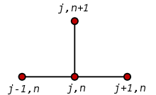
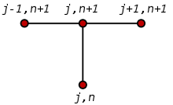
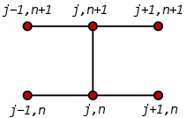
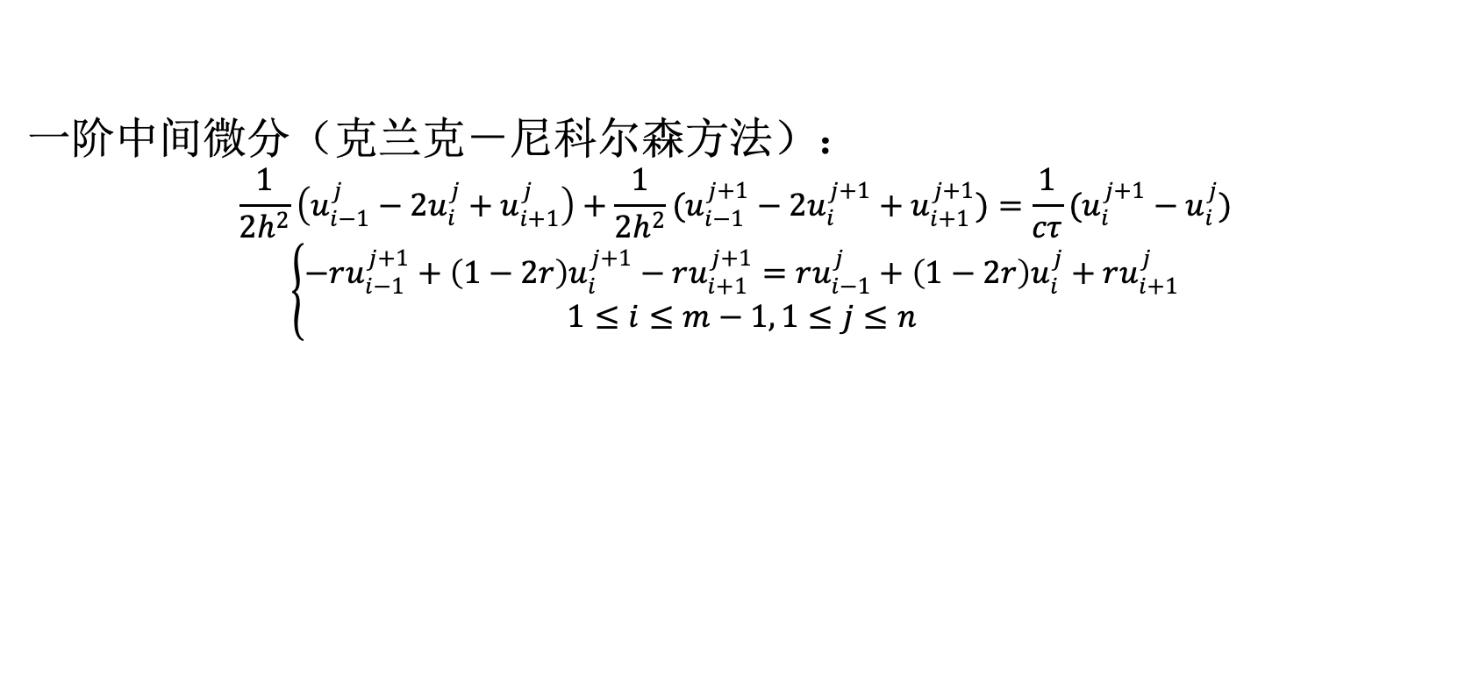
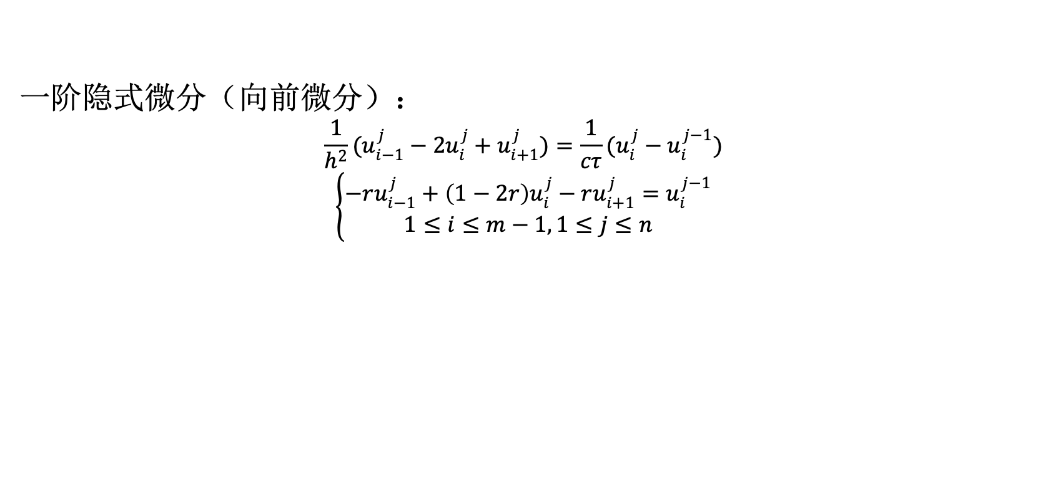
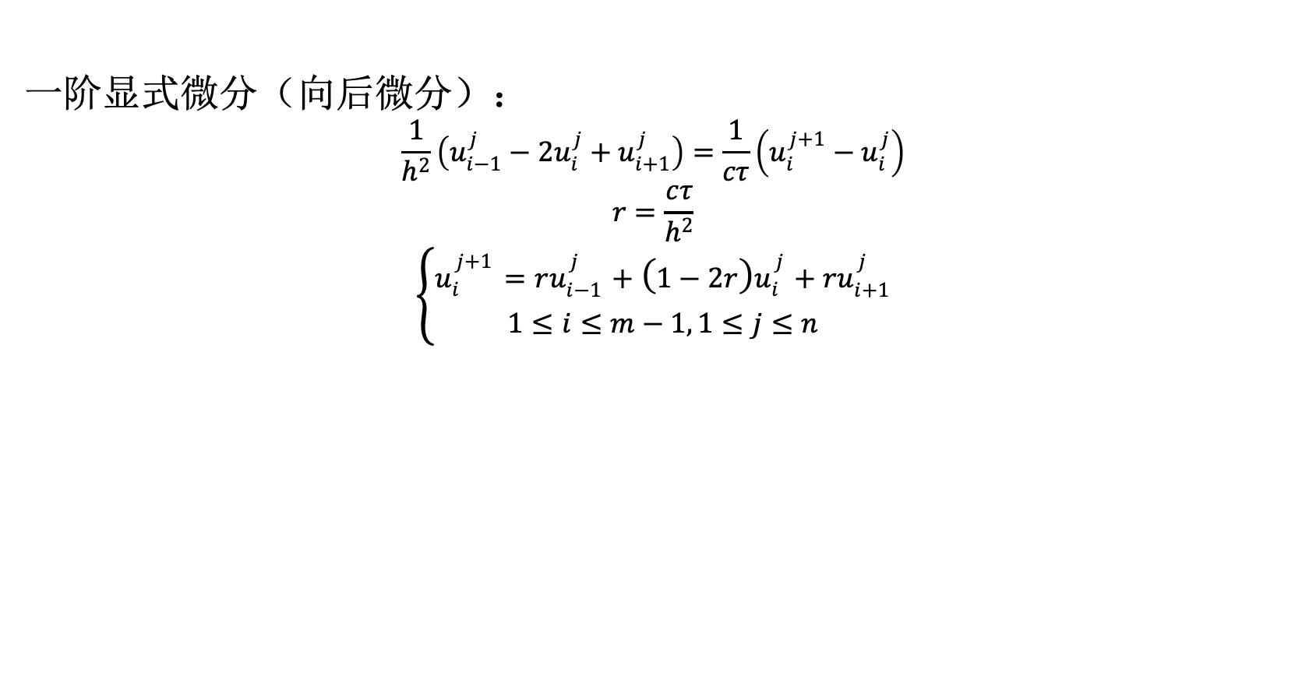
03
热传导计算简介
以一维热传导问题为例，对研究物体进行离散化处理
一阶显式微分（向后微分）：
$$\frac{1}{h^{2}}\left(u_{i−1}^{j}−2u_{i}^{j}+u_{i+1}^{j}\right)=\frac{1}{cτ}\left(u_{i}^{j+1}−u_{i}^{j}\right)$$
$$r=\frac{cτ}{h^{2}}$$
$$\left\{\begin{aligned}u_{i}^{j+1}=ru_{i−1}^{j}+\left(1−2r\right)u_{i}^{j}+ru_{i+1}^{j} \\ 1≤i≤m−1, 1≤j≤n\end{aligned}\right.$$
一阶隐式微分（向前微分）：
$$\frac{1}{h^{2}}(u_{i−1}^{j}−2u_{i}^{j}+u_{i+1}^{j})=\frac{1}{cτ}(u_{i}^{j}−u_{i}^{j−1})$$
$$\left\{\begin{aligned}−ru_{i−1}^{j}+\left(1−2r\right)u_{i}^{j}−ru_{i+1}^{j}=u_{i}^{j−1} \\ 1≤i≤m−1, 1≤j≤n\end{aligned}\right.$$
一阶中间微分（克兰克－尼科尔森方法）：
$$\frac{1}{2h^{2}}\left(u_{i−1}^{j}−2u_{i}^{j}+u_{i+1}^{j}\right)+\frac{1}{{2h}^{2}}(u_{i−1}^{j+1}−2u_{i}^{j+1}+u_{i+1}^{j+1})=\frac{1}{cτ}(u_{i}^{j+1}−u_{i}^{j})$$
$$\left\{\begin{aligned}−ru_{i−1}^{j+1}+\left(1−2r\right)u_{i}^{j+1}−ru_{i+1}^{j+1}=ru_{i−1}^{j}+\left(1−2r\right)u_{i}^{j}+ru_{i+1}^{j} \\ 1≤i≤m−1, 1≤j≤n\end{aligned}\right.$$

Slide 10
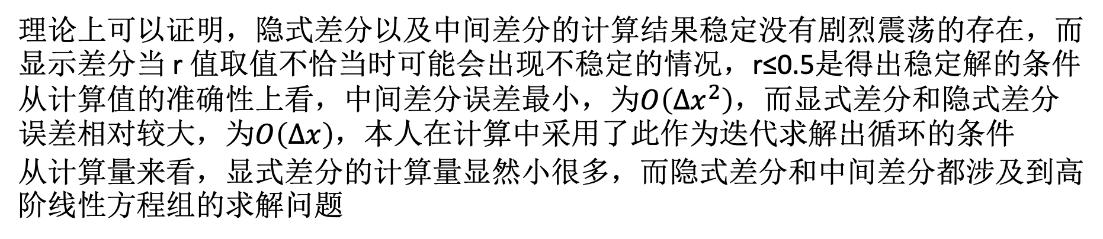
03
热传导计算简介
理论上可以证明，隐式差分以及中间差分的计算结果稳定没有剧烈震荡的存在，而显示差分当 r 值取值不恰当时可能会出现不稳定的情况，r≤0.5是得出稳定解的条件
从计算值的准确性上看，中间差分误差最小，为$O\left({Δx}^{2}\right)$，而显式差分和隐式差分误差相对较大，为$O\left(∆x\right)$，本人在计算中采用了此作为迭代求解出循环的条件
从计算量来看，显式差分的计算量显然小很多，而隐式差分和中间差分都涉及到高阶线性方程组的求解问题
对三维问题的离散化：
将研究物体视为由有小的正方形格子构成，每一个小方格与上下左右前后的六个格子相邻，以本人代码为例说明（选取了显式差分方法）
temperature0[a][b][c]=
(1-6*factor)*temperature1[a][b][c]+factor*(temperature1[a+1][b][c]+temperature1[a-1][b][c]+temperature1[a][b+1][c]+temperature1[a][b+1][c]+temperature1[a][b][c+1]+temperature1[a][b][c-1]);

Slide 11
03
热传导计算简介
问题导向：隐式差分和中间差分的涉及到一个高阶方程组的求解问题，如果空间精度取1m,则为一个5000元一次线性方程组！
1. For循环求解？
2. 克莱默法则求解？
3. 迭代法求解！
主要的迭代法有：
雅可比法
高斯-赛德尔迭代
以及逐次超松弛迭代法（SOR）

Slide 12
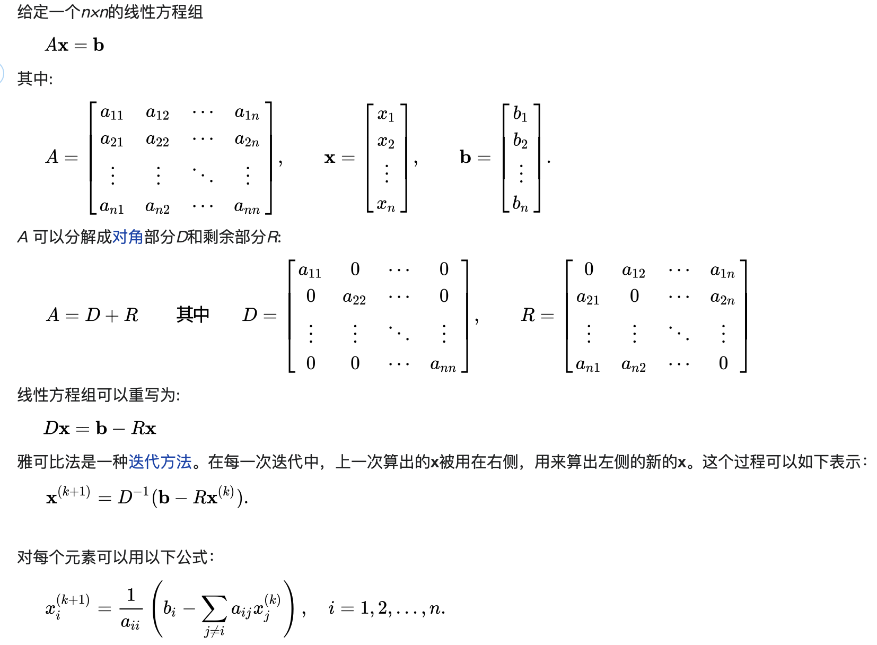
03
热传导计算简介
雅可比法
https://zh.wikipedia.org/wiki/雅可比法

Slide 13
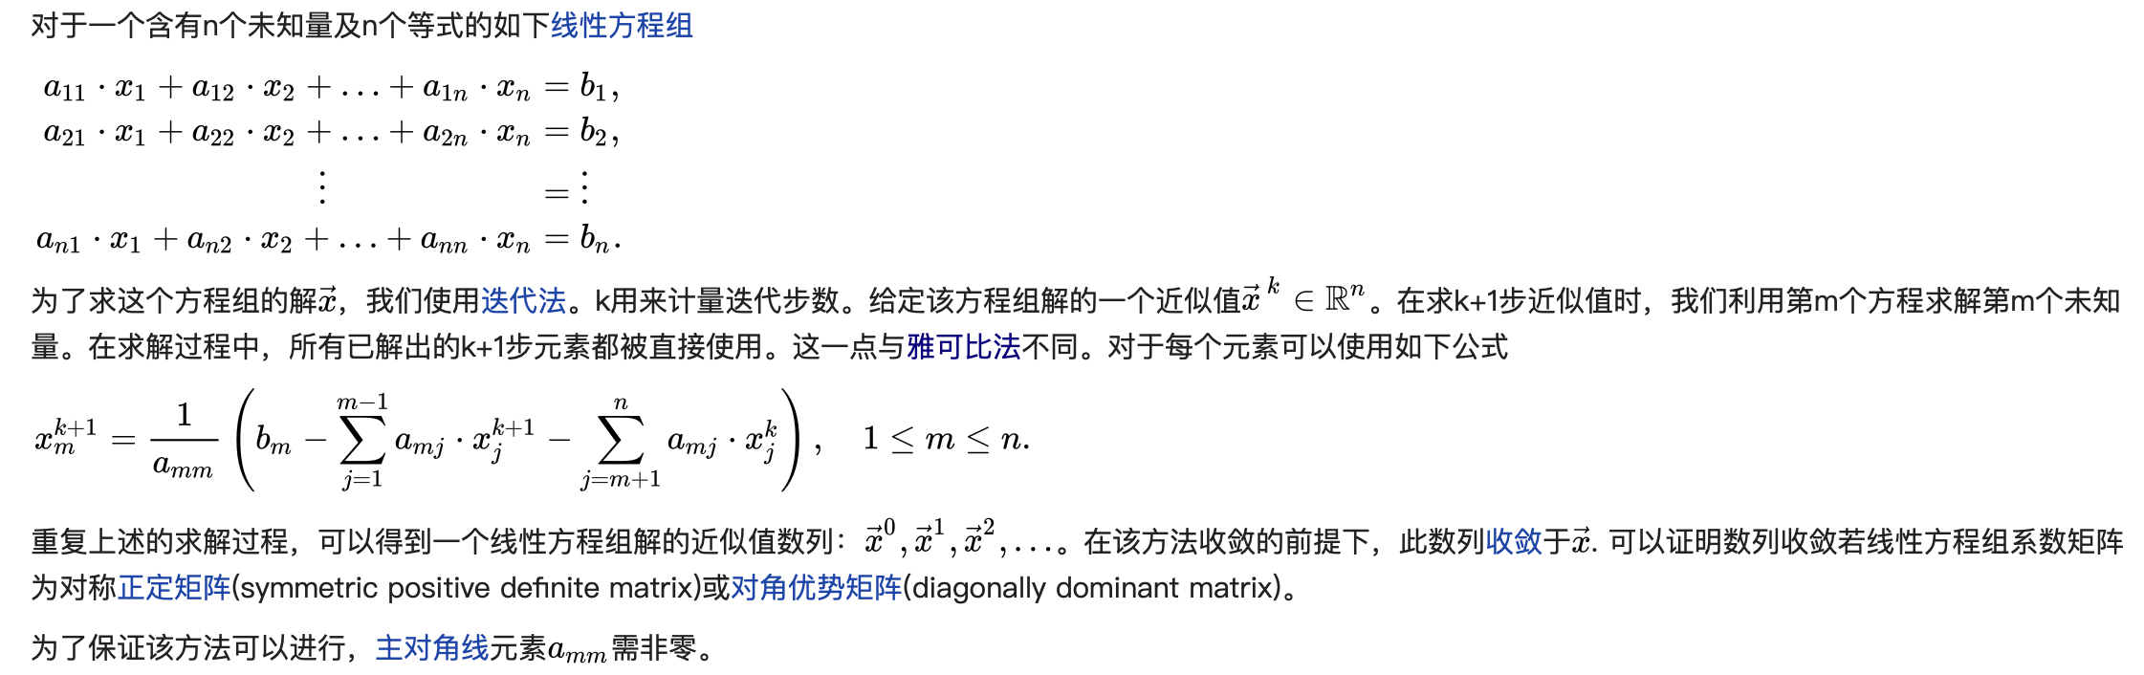
03
热传导计算简介
2. 高斯-赛德尔迭代
https://zh.wikipedia.org/wiki/高斯-赛德尔迭代

Slide 14
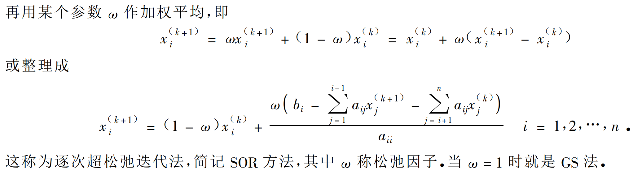
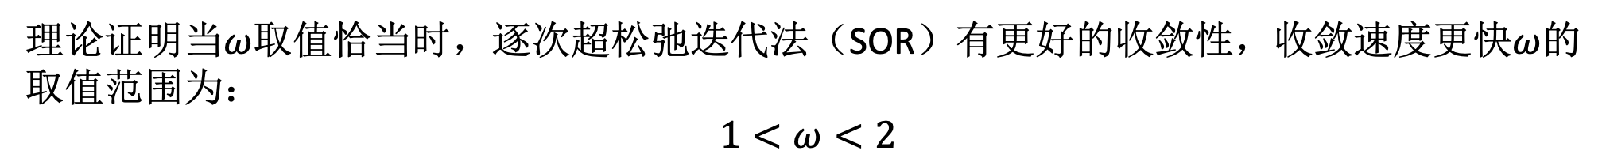
03
热传导计算简介
2.逐次超松弛迭代法（SOR）
理论证明当$ω$取值恰当时，逐次超松弛迭代法（SOR）有更好的收敛性，收敛速度更快$ω$的取值范围为：
$$1<ω<2$$

Slide 15
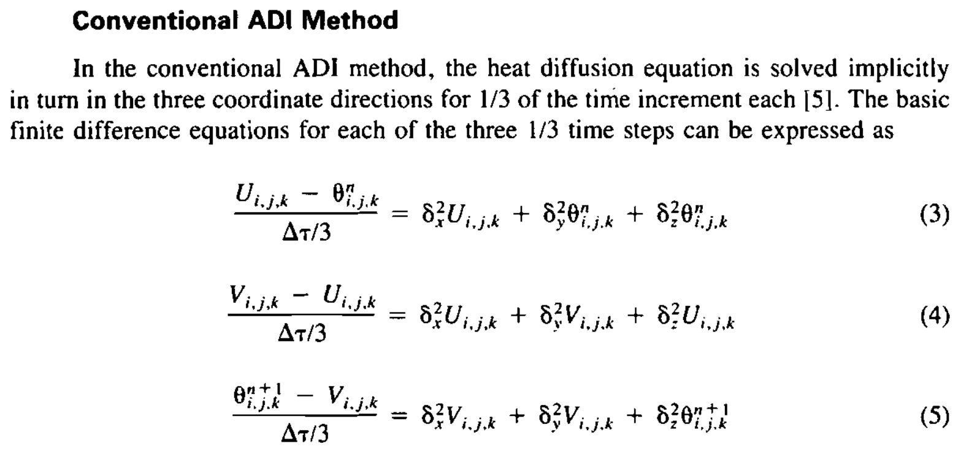
03
热传导计算简介
思考：显式方法精度低，隐式方法精度高但是求解速度很慢，耗费大量的算力，有没有方法把两者的优点进行结合，把两者的缺点同时舍弃？
有！
解决方案：交替方向隐式法（ ﻿ALTERNATING-DIRECTION IMPLICIT METHOD ）

Slide 16
4
第
部分
OpenGL可视化介绍

Slide 17

04
OpenGL介绍
OpenGL（英语：Open Graphics Library，译名：开放图形库或者“开放式图形库”）是用于渲染2D、3D矢量图形的跨语言、跨平台的应用程序编程接口（API）。这个接口由近350个不同的函数调用组成，用来从简单的图形比特绘制复杂的三维景象。OpenGL常用于CAD、虚拟现实、科学可视化程序和电子游戏开发。
GLUT（英文全写：OpenGL Utility Toolkit）是一个处理OpenGL程序的工具库，负责处理和底层操作系统的调用以及I/O，并包括了以下常见的功能：
定义以及控制视窗
侦测并处理键盘及鼠标的事件
以一个函数调用绘制某些常用的立体图形，例如长方体、球、以及犹他茶壶
提供了简单菜单列的实现

Slide 18
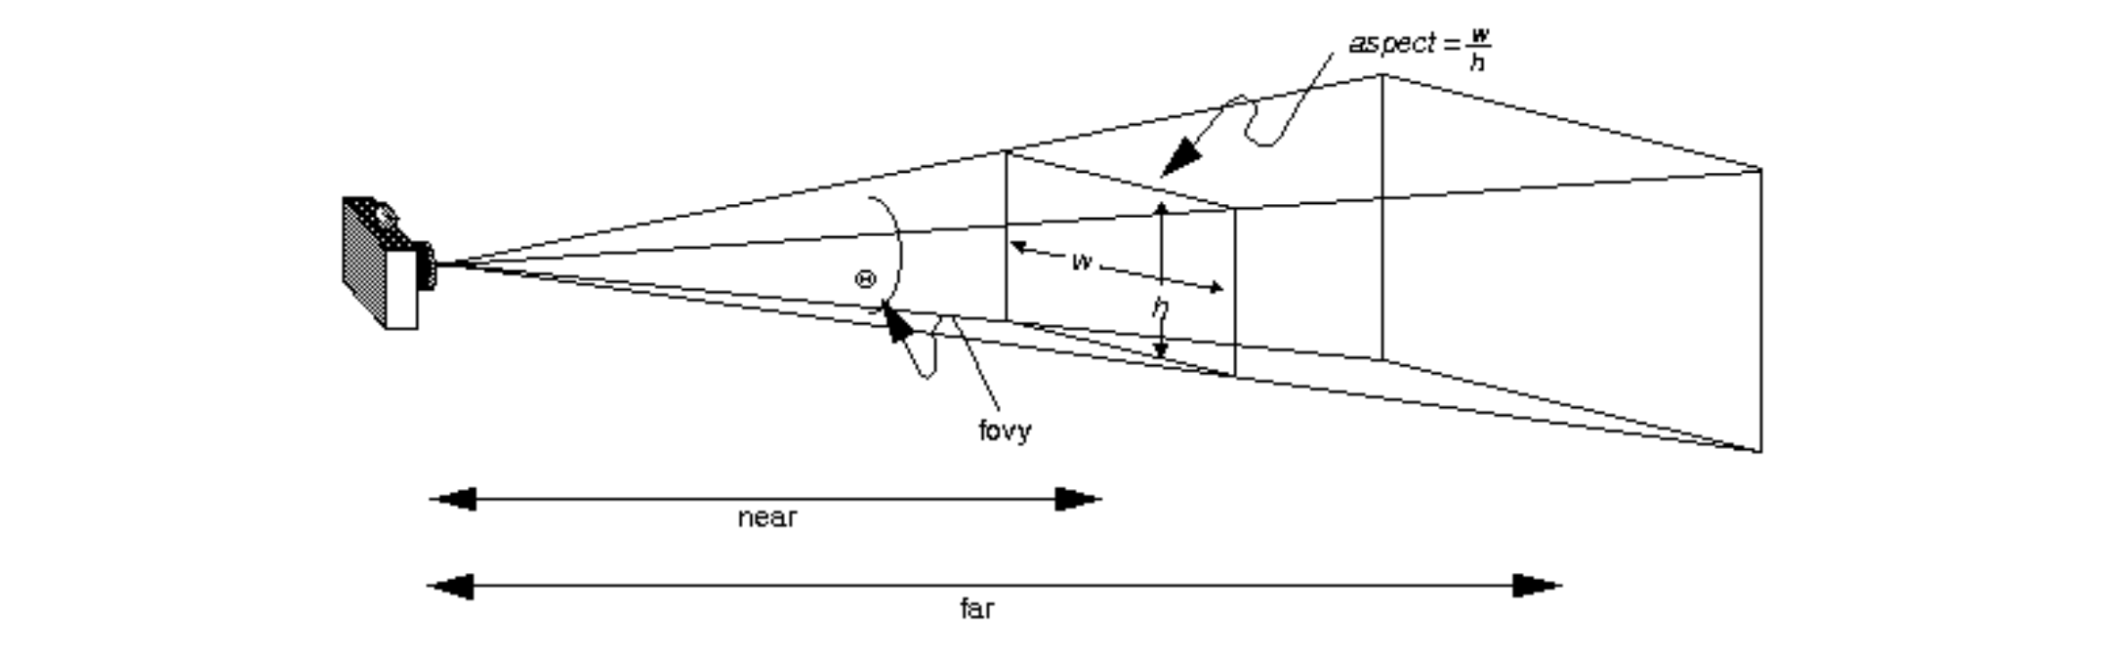
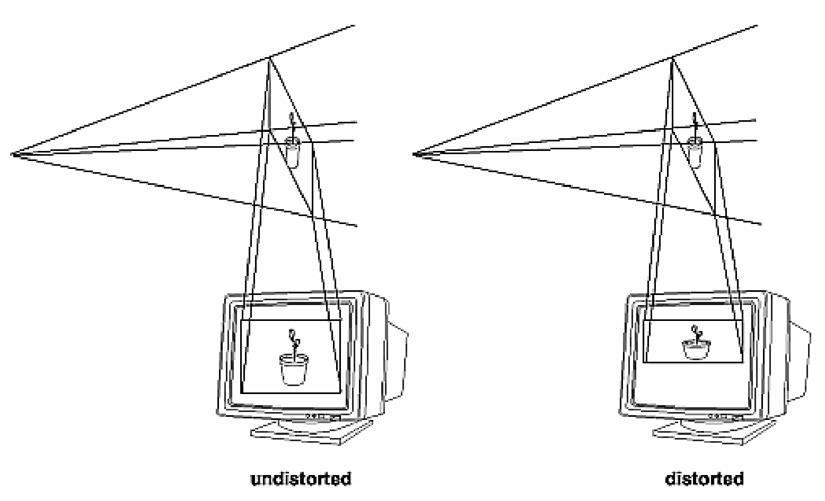
04
OpenGL介绍
OpenGL的基本概念：
1. 投影变换： ﻿glMatrixMode(GL_PROJECTION);
2. 模型视图矩阵： ﻿glMatrixMode(GL_MODELWIEW);

Slide 19
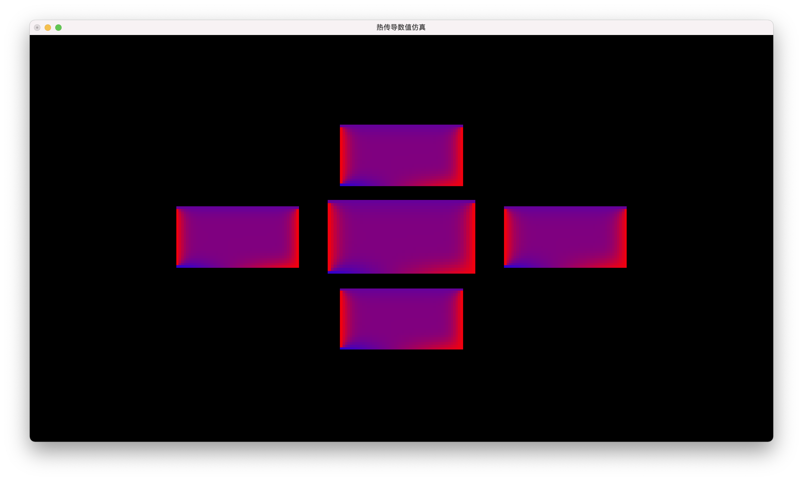
04
OpenGL介绍
本人的可视化方案：
如右图利用OpenGL以及GLUT库设计了五个图像空间，同一列中间为同一时刻不同切面上的温度分布热图，同一行为同一切面不同时刻的纬度分布热图，同时利用GLUT库提供的键盘鼠标交互API，加入了上下左右键和退出键的控制以及加入了右键控制菜单，实现了可视化有用户交互的可视化方案。

Slide 20
5
第
部分
选题难点处理和代码讲解

Slide 21
05
选题难点处理
难点一：数据数量巨大，频繁的赋值会严重的拖慢程序运行的进度，让程序运行时间过长
处理一：定义指针以及指针索引，实现数据赋值和拷贝的最小化
难点二：程序大，调试困难，很难在长达1000多行的代码中间找出问题
处理二：利用Xcode断点检查功能，对程序设置断点进行检查
难点三：可视化难度大，入门难，没基础
处理三：粗浅的了解OpenGL库，并实现有立体感的作图
难点四：迭代法收敛判别条件不明确
处理四：观察仿真过程的特点，取适当的收敛判别条件

Slide 22
05
选题难点处理
亮点一：多功能，多模式，多算法的用户选择，例如提供了四种差分的方法，和三种迭代求解的方法，实现了求解方法的多样性，同时也展示了目前主流的几种差分方法
亮点二：可储存，读取中间时刻的温度分布数据。可以利用以前的仿真结果进行可视化处理
亮点三：利用“辗转的指针”实现了代码的运行高效性，防止了无意义的数据赋值，程序的运行效率大幅提升。
亮点四：具有可视化的，易于交互的用户界面和功能，例如键盘上下左右键控制切换中心显示切面以及右键菜单
具体请听代码的讲解！

Slide 23
6
第
部分
展望与感想

Slide 24
06
感想与展望
感想：
系统的学习了热传导仿真模拟的方法，并且了解了偏微分方程的数值近似求解方法
了解了计算机可视化编程的一些初步的知识，为今后的学习打下了基础
增强了处理复杂问题的能力
展望：
希望能够学以致用，把热传导仿真的方法应用到更多的方面让程序设计课的知识能够帮助到其他学科的学习，以及今后的科研工作

Slide 25
C语言程序设计课期末大作业答辩
谢谢您的观看与聆听
答辩人：侯肇帮 钱学森力学班1

Slide 26
参考文献以及资料：
https://zh.wikipedia.org/wiki/迭代法 https://zh.wikipedia.org/wiki/有限差分法
https://zh.wikipedia.org/wiki/交替方向隐式法
https://www.youtube.com/watch?v=XPbFUN-AsxU
Chang M J, Chow L C, Chang W S. Improved alternating-direction implicit method for solving transient three-dimensional heat diffusion problems[J]. Numerical Heat Transfer, Part B Fundamentals, 1991, 19(1): 69-84.
王诗然. 稀疏线性方程组求解的逐次超松弛迭代法[J]. 瀋陽師範大學學報 (自然科學版), 2006, 24(4): 407-410.
[1]高忠社. 一类基于Crank-Nicolson差分格式的非线性热传导方程数值解[J]. 宁夏师范学院学报, 2020, v.41;No.225(07):16-21.
[1]楚智媛. 偏微分方程中热传导模型的建立与求解[J]. 中国新技术新产品, 2020, No.424(18):10-11.
[1]林爽, 张杰, 姜行健. 五点差分格式算法在数学物理方程中的应用[J]. 辽宁师范大学学报(自然科学版), 2012(04):467-470.
[1]张旭清, 黄文竹. 一维热传导方程的差分法[J]. 科技视界, 2019, No.265(07):124-126.
[1]胡长军, 魏硕, 张纪林,等. 一种基于SMP的并行逐次超松弛迭代法[J]. 计算机研究与发展, 2007, 44(10):1688-1688.

